Slide 1


O Presente
é Híbrido
Como o Microsoft Copilot e as Empresas Frontier estão criando o novo modelo operacional inteligente.

Slide 2
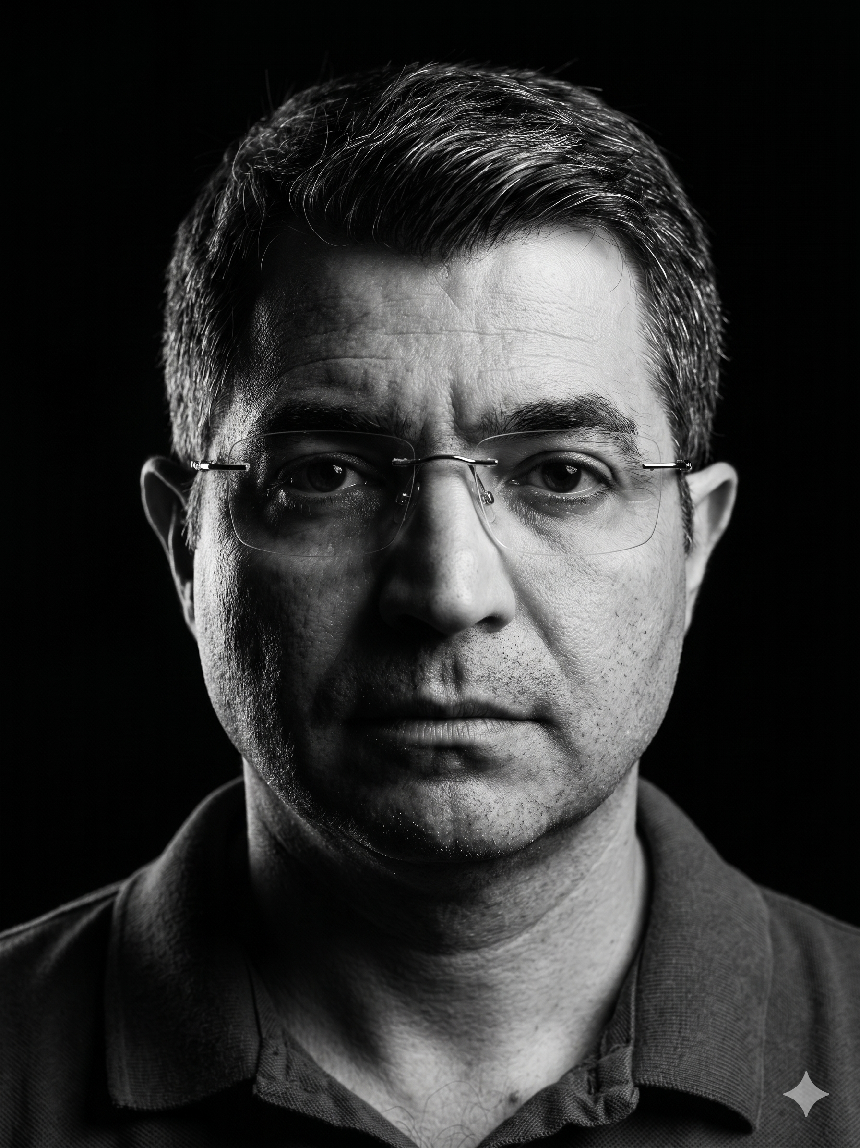
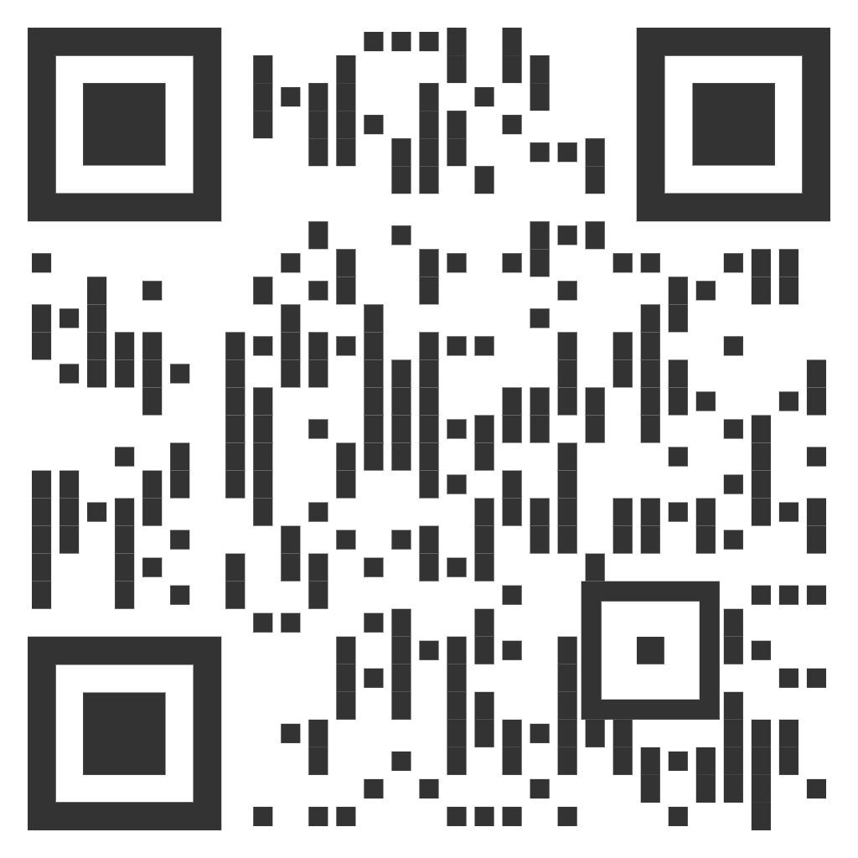

Márcio Cossari
CEO / FUNDADOR
Fundador e CEO da Sicolos, possui mais de 20 anos de experiência em tecnologia, com atuação destacada desde 2005 na automação e otimização de processos de negócios. Em 2010, identificou a crescente demanda por soluções inteligentes e fundou a Sicolos com o propósito de acelerar a Transformação Digital nas empresas.
Atualmente, a Sicolos é referência no mercado, representando os principais players globais em tecnologias como Inteligência Artificial (IA), RPA, Intelligent Document Processing (IDP), Agentes de IA, BPM, Process Mining e Chatbots, entregando soluções que combinam automação inteligente com estratégia de negócios.
Também é um dos executivos que lidera a AI Rocks (airocks.co), que chegou com a missão de capacitar pessoas a enxergar e dominar todo o potencial que a inteligência artificial pode oferecer, transformando ideias em soluções práticas e criativas.

Slide 3



Sicolos
INTELLIGENT AUTOMATION WITH PURPOSE
Quem somos
POR QUE
”PURPOSE”?
Especialistas em automação inteligente e transformação digital. Substituímos atividades manuais e fragmentadas por operações estruturadas, orientadas a dados e prontas para evoluir continuamente.
Mais que tecnologia: parceria estratégica que combina visão de processo, conhecimento técnico e acompanhamento contínuo — automação sustentável, segura e alinhada à estratégia.
Orientação Estratégica
Automação alinhada a objetivos corporativos, com impacto direto nos resultados.
Impacto Real
Métricas claras e valor mensurável — sem automação por automação.
Nosso diferencial
Cada automação tem propósito de negócio claro. Soluções personalizadas que criam operações que pensam, aprendem e se adaptam.
Adesão Cultural
Engajamento das lideranças para uma transformação sustentável.
RECONHECIMENTO
2022
LATAM Tech Company
2024
LATAM Solutions Provider
2025
Exame Negócios em Expansão

Slide 4

O QUE COLOCAMOS PARA FUNCIONAR
Tudo para uma Operação Digital
Digitalizar
Automatizar
Ler
Comunicar
CrIAr
Fluxos 100% digitais, sem papel, com prazo e responsabilidade claros.
Tarefas manuais executadas por robôs - menos erro, mais capacidade.
Interpretar documentos não estruturados: PDF, imagem, manuscrito.
Falar com clientes e times em WhatsApp, Teams, e-mail ou app próprio.
Com IA, criar fluxos que decidem e ampliam produtividade e competitividade.
Integrar
conectar ERP, portais, bancos de dados e sistemas legados. É o que faz os cinco acima funcionarem como uma operação, e não como cinco projetos.
Notes:
A IA não é um pilar à parte aqui. Ela atravessa os seis - é o que faz a automação aguentar o mundo real, onde documento vem torto e regra tem exceção.

Slide 5

E se a próxima contratação da sua empresa não for uma pessoa?

Slide 6
Sicolos · Frontier Firm
O SURGIMENTO DA EMPRESA FRONTIER
A lacuna que poucos enxergam
LIDERANÇA EXIGE
TRABALHADORES RELATAM
53%
80%
dos líderes pedem mais produtividade da equipe.
dizem que falta tempo e energia para entregar.
→ Frontier Firms resolvem este abismo com trabalhador digital inteligente.

Slide 7

Sicolos · Frontier Firm
O SURGIMENTO DA EMPRESA FRONTIER
A inteligência deixou de ser escassa/cara.
Acessível · Escalável · Abundante
Imagine “comprar” capacidade intelectual conforme a necessidade.
Nas Frontier Firms a inteligência é uma utilidade — como energia elétrica. A empresa escala sem aumentar o headcount na mesma proporção, abrindo um novo eixo de competitividade.
82%
dos líderes planejam usar agentes para expandir a força de trabalho nos próximos 18 meses.

Slide 8



Sicolos · Frontier Firm
O SURGIMENTO DA EMPRESA FRONTIER
O que é uma Frontier Firm?
Empresas que integram expertise humana, dados, tecnologia e governança para impulsionar inovação e liderança de longo prazo.
Estratégia AI-first
Processos reimaginados
Valor contínuo
A organização se reconstrói em torno da IA — não apenas a “usa”.
Sistemas multiagentes executam fluxos de trabalho complexos de ponta a ponta.
Agentes são a chave para o ROI sustentável em IA.
Notes:
https://www.microsoft.com/en-us/worklab/three-things-frontier-firms-understand-about-ai-and-you-should-too
"Estruturadas em torno de inteligência sob demanda e impulsionadas por equipes 'híbridas' de humanos + agentes, essas empresas escalam rapidamente, operam com agilidade e geram valor mais rápido".

Slide 9
Sicolos · Frontier Firm
O SURGIMENTO DA EMPRESA FRONTIER
Nasce um novo tipo de empresa
D E F I N I Ç Ã O
Frontier Firms são organizações construídas em torno de inteligência sob demanda, operadas por equipes híbridas de humanos e agentes - que escalam rápido, operam com agilidade e geram valor mais rápido do que empresas tradicionais.
Em 2 a 5 anos, espera-se que toda organização esteja em jornada para se tornar uma.

Slide 10




Sicolos · Frontier Firm
O NOVO BLUEPRINT ORGANIZACIONAL
Equipes híbridas: humanos + agentes
O gráfico organizacional tradicional dá lugar ao “Work Chart” orientado a resultados.
Humanos
Julgamento, ética, criatividade e relacionamento. Lideram a direção.
Agentes de IA
Execução escalável, análise contínua, ações sob políticas.
INSIRA: slide-06.jpg
Resultado
Time híbrido com IA · prompt 06
Equipes dinâmicas formadas em torno de objetivos.

Slide 11
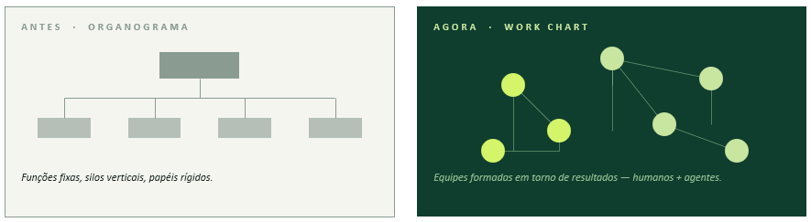
Sicolos · Frontier Firm
O NOVO BLUEPRINT ORGANIZACIONAL
Do organograma ao Work Chart
Hierarquias rígidas estão dando lugar a estruturas fluidas, montadas em torno de objetivos. É o modelo de produção de Hollywood aplicado ao trabalho do conhecimento: equipes sob medida, formadas para um propósito, dissolvidas ao final.

Slide 12

Sicolos · Frontier Firm
O NOVO BLUEPRINT ORGANIZACIONAL
O surgimento do “Chefe de Agentes”
De executor para estrategista
Todo funcionário evolui para gerente de um ou mais sistemas de IA, com autonomia para criar, supervisionar e otimizar agentes.
INSIRA: slide-07.jpg
ANTES “eu escrevo e-mails, levanto dados, monto relatórios”
Estrategista orquestrando agentes · prompt 07
AGENT BOSS · o novo papel de cada funcionário
AGORA “eu crio e gerencio agentes que fazem isso por mim”

Slide 13

Sicolos · Frontier Firm
O NOVO BLUEPRINT ORGANIZACIONAL
Jornada Frontier - Fase 1
FASE 1 DE 3
Humano com Assistente
STATUS
OBJETIVO
INSIRA: slide-08.jpg
Microsoft 365 Copilot atua como copiloto real em redação, síntese e análise.
Remover a “drudge work” — fazer mais e melhor com o mesmo time.
Profissional com Copilot · prompt 08

Slide 14
Sicolos · Frontier Firm
O NOVO BLUEPRINT ORGANIZACIONAL
Jornada Frontier - Fase 2
FASE 2 DE 3
Equipes de Humanos + Agentes
STATUS
EXEMPLO
Agentes como “colegas digitais” integrados às equipes, com autonomia para tarefas específicas sob direção humana.
Agente pesquisador criando planos de entrada no mercado. Equipa funcionários com novas habilidades — escala o impacto da equipe.

Slide 15
Sicolos · Frontier Firm
O NOVO BLUEPRINT ORGANIZACIONAL
Jornada Frontier - Fase 3
FASE 3 DE 3
Liderado por Humanos · Operado por Agentes
STATUS
PAPEL DO HUMANO
Agentes executam processos de negócio de ponta a ponta — logística, fechamento financeiro, atendimento.
Define direção estratégica, resolve exceções de alta nuance e gerencia relacionamentos críticos.

Slide 16
Sicolos · Frontier Firm
VALOR DE NEGÓCIO E DIFERENCIAÇÃO
Traço 1 - IA no fluxo da ambição humana
Integrar a IA perfeitamente nos fluxos de trabalho diários.
01
A primeira característica de sucesso é a integração. A IA não deve ser um destino separado - deve estar embutida onde a ambição humana acontece, removendo fricções operacionais.
Amplifica a criatividade e acelera a tomada de decisão - sem exigir que o time mude de ferramenta.
IMPACTO

Slide 17
Sicolos · Frontier Firm
VALOR DE NEGÓCIO E DIFERENCIAÇÃO
Traço 2 - Inovação onipresente
Democratização da criação de IA.
02
Capacitar desde funcionários da linha de frente até executivos para construir soluções. Qualquer pessoa pode identificar um problema e criar (ou solicitar) um agente para resolvê-lo.
AGILIDADE
RESILIÊNCIA
VELOCIDADE

Slide 18
Sicolos · Frontier Firm
VALOR DE NEGÓCIO E DIFERENCIAÇÃO
Traço 3 - Observabilidade e confiança
Governança, segurança e conformidade em cada camada.
03
Frontier Firms priorizam visibilidade total sobre o que os agentes estão fazendo, garantindo que a inovação ocorra de forma responsável.
“
Só é possível escalar o que se pode monitorar e confiar.

Slide 19



Sicolos · Frontier Firm
TECNOLOGIA E CASOS DE USO
Ecossistema Microsoft Copilot
Da produtividade individual à plataforma corporativa de IA.
Produtividade
Customização
Plataforma
Microsoft 365 Copilot
Copilot Studio
Azure AI Foundry + Fabric
Assistente para tarefas diárias em Word, Excel, Teams, Outlook.
Construção de agentes específicos para áreas e processos da empresa.
Dados, modelos e IA em escala empresarial — base para agentes complexos.

Slide 20
Sicolos · Frontier Firm
TECNOLOGIA E CASOS DE USO
Caso Wells Fargo
DESAFIO
Localizar informações para apoiar clientes em 4.000 agências, atendendo 35.000 bancários.
ANTES
DEPOIS · com agente Copilot
10 min
30 seg
para localizar a informação certa.
resposta direta para o bancário e o cliente.

Slide 21


Sicolos · Frontier Firm
TECNOLOGIA E CASOS DE USO
IA na experiência do funcionário
SUPORTE DE TI
DOCUMENTAÇÃO (POPs)
US$ 1,1M
1h → 10 min
economia anual em helpdesk via chatbots Copilot.
Tempo de criação de SOPs com Copilot.
Funcionários se autoatendem em segundos.
Tarefas administrativas “devoradas” por agentes.

Slide 22

Sicolos · Frontier Firm
O NOVO PLAYBOOK DE TI E LIDERANÇA
O novo papel do TI Frontier
DE
PARA
Provedor de serviços
→
Orquestrador de capacidades
de IA
RISCO DO TI PASSIVO
Gera “Shadow AI” fora do controle, expõe dados sensíveis e cria riscos regulatórios e de segurança.

Slide 23





Sicolos · Frontier Firm
O NOVO PLAYBOOK DE TI E LIDERANÇA
Oito serviços essenciais do TI
Estratégia consultiva
Higiene e curadoria de dados
Ciclo de vida de modelos
Segurança e governança
Plataformas de agentes
Observabilidade e métricas
Capacitação e adoção
Conformidade e ética
O TI agora arquiteta a execução da estratégia de negócio via tecnologia.

Slide 24



Sicolos · Frontier Firm
O NOVO PLAYBOOK DE TI E LIDERANÇA
Gestão de mudança e adoção
Ferramentas não geram valor sozinhas.
Pessoas precisam mudar hábitos e passar a delegar para os agentes.
Repensar o trabalho
Confiar e delegar
Cultura de IA
Mapear tarefas que migram para agentes e o tempo liberado para alto valor.
Criar rituais para revisar saídas dos agentes e ajustar políticas.
Reconhecer e celebrar quem cria, ajusta e melhora os agentes.

Slide 25

Sicolos · Frontier Firm
O NOVO PLAYBOOK DE TI E LIDERANÇA
Medindo o sucesso com IA
Você não pode gerenciar o que não mede. Frontier Firms acompanham e ajustam em tempo real.
Adoção
Impacto
Maturidade
Responsabilidade
Usuários ativos, frequência, profundidade.
Tempo economizado, receita gerada, qualidade.
Estágio dos casos de uso por área.
Governança, auditoria, conformidade.
MÉTRICA-CHAVE Human-agent ratio — otimiza eficiência da combinação humano + IA.

Slide 26
Sicolos · Frontier Firm
O NOVO PLAYBOOK DE TI E LIDERANÇA
As identidades de trabalho com Copilot
Cada pessoa usa a IA de forma diferente — identificar perfis maximiza adoção.
Power User
Explorer
Pragmatic
Learner
Domina recursos avançados, cria prompts complexos, vira referência interna.
Curioso, testa novas funções e reporta o que funciona.
Foca em ganhos rápidos no dia a dia — produtividade visível.
Em onboarding, precisa de exemplos e gabaritos para começar.

Slide 27
Sicolos · Frontier Firm
FUTURO
Três coisas vão mudar para sempre
01
02
03
De headcount
Do organograma
Do colaborador
→
→
Para inteligência sob demanda
Para o Work Chart
Para o agent boss

Slide 28

Intelligent Automation with Purpose
A IA não é mais experimental — é o novo imperativo competitivo.
ENTRE EM CONTATO CONOSCO🚀🤖
Torne-se uma Frontier Firm — una a ambição humana ao poder dos agentes.

Slide 29
A pergunta não é se a IA
vai redesenhar o trabalho.
É com que velocidade você
está disposto a se mover com ela.

Slide 30
Obrigado!
https://airocks.co
www.sicolos.com.br
Márcio Cossari
MAIO26

